Slide 1
L’Impero turco-ottomano
Genocidio degli armeni (1915-16)
La Gran Bretagna appoggia la rivolta araba (1916-18) contro l’Impero ottomano
Con l’accordo Sykes-Picot (1916), Gran Bretagna e Francia si spartiscono le future zone d’influenza in Medio Oriente
Con la dichiarazione Balfour (1917), la Gran Bretagna appoggia il progetto di costituire una nazione ebraica in Palestina
Accordi di San Giovanni di Moriana (1917), firmati da Gran Bretagna, Francia e Italia: area di influenza italiana in Anatolia sud-occidentale

Slide 2
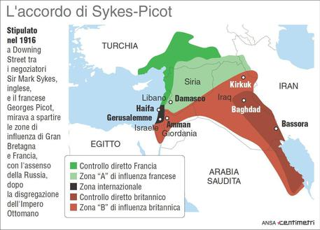
Accordo Sykes-Picot (maggio 1916)

Slide 3
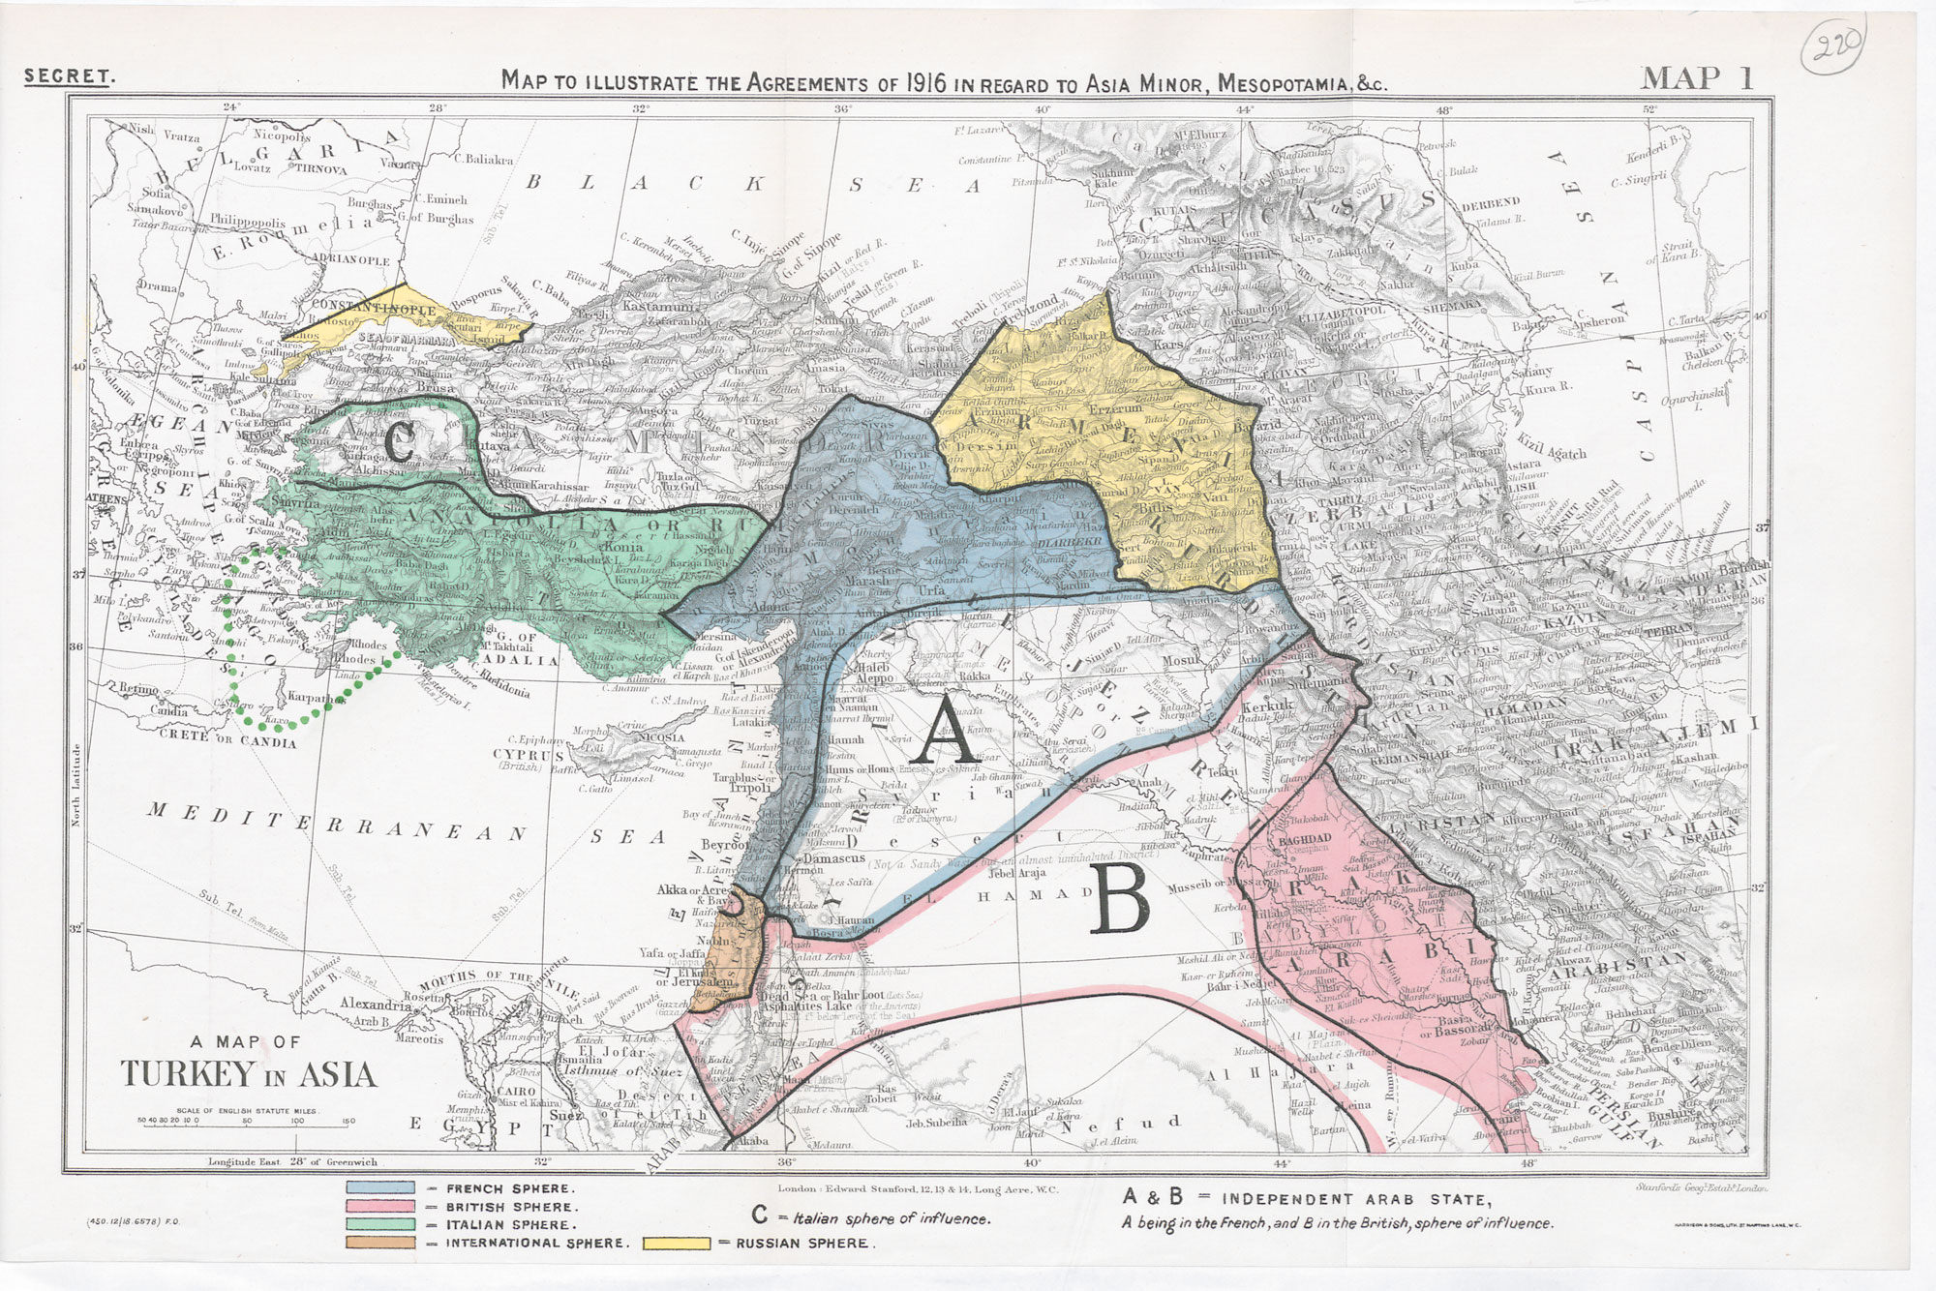

Slide 4
L’Italia e la politica delle nazionalità
Dopo la sconfitta di Caporetto (ottobre-novembre 1917), il governo italiano inizia a sostenere, anche a fini propagandistici, una politica di appoggio alle rivendicazioni dei movimenti nazionali dell’Impero austro-ungarico
Congresso dei popoli oppressi di Roma dell’aprile 1918
Permangono le diffidenze fra il governo italiano e il movimento nazionale jugoslavo a causa del contenzioso territoriale relativo all’Adriatico nord-orientale e orientale (nel luglio 1917 era stata firmata da Regno di Serbia e Comitato jugoslavo la Dichiarazione di Corfù)

Slide 5
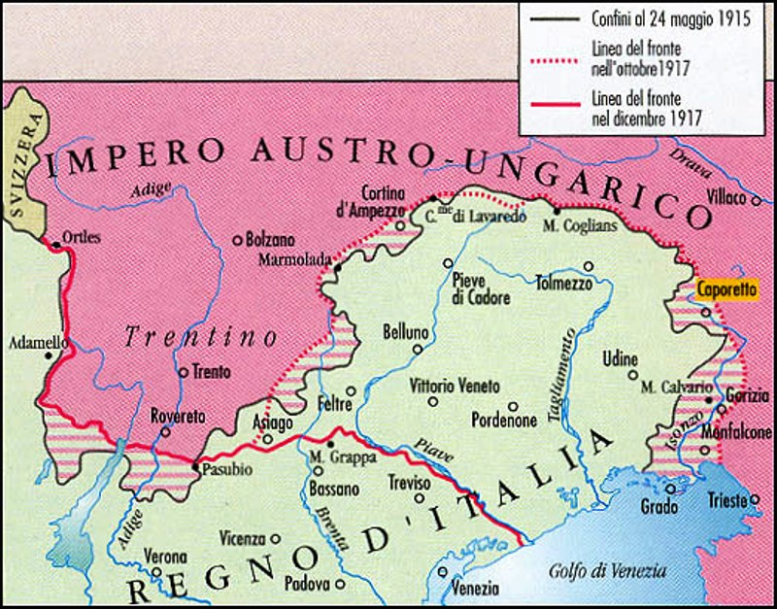
Situazione dopo la sconfitta italiana a Caporetto

Slide 6
L’ultima fase della guerra
Idea di guerra «democratica» per i diritti delle nazionalità oppresse, in base al principio di autodeterminazione dei popoli, sostenuta, pur in modalità diverse, da Wilson e Lenin
Lenin aveva proposto di trasformare il conflitto da guerra di aggressione imperialistica a guerra di classe rivoluzionaria (conferenze socialiste di Zimmerwald e Kienthal)
La rivoluzione bolscevica (ottobre 1917) in Russia porta al trattato di Brest-Litovsk con gli Imperi centrali (marzo 1918)
In Italia, in base alla politica delle nazionalità, vengono formate la Legione cecoslovacca e la Legione romena
Tra la fine di ottobre e l’inizio di novembre del 1918 gli Imperi centrali firmano l’armistizio con l’Intesa

Slide 7
La rivoluzione russa di febbraio e ottobre 1917
Rivoluzione del febbraio 1917: costituzione di un governo democratico-borghese e di un Soviet egemonizzato dalle forze di sinistra
Dualismo fra governo provvisorio e Soviet, soprattutto sul problema della prosecuzione della guerra
Tesi di aprile di Lenin: uscire dalla guerra, tutto il potere ai Soviet, nazionalizzazione delle terre e creazione di un’unica banca nazionale
Colpi di mano bolscevichi (luglio) e controrivoluzionari (Kornilov, nell’agosto)
Rivoluzione d’ottobre e presa del potere dei bolscevichi, con la costituzione di un Consiglio dei commissari del popolo: gestione operaia delle industrie, banca unica nazionale, Consiglio supremo economico, polizia segreta (Čeka)

Slide 8
Elezione dell’Assemblea costituente (novembre 1917): i bolscevichi non riescono ad ottenere la maggioranza
Lenin denuncia il carattere «borghese» dell’Assemblea costituente
Bolscevichi e socialisti-rivoluzionari di sinistra, di fronte al rifiuto dell’Assemblea costituente di ratificare i decreti del Consiglio dei commissari del popolo, sciolgono la stessa Assemblea
Il provvedimento di scioglimento è ratificato dal III Congresso panrusso dei Soviet (gennaio 1918)
Fu inoltre proclamata la nascita della Repubblica sovietica russa
Trattato di Brest-Litovsk fra Russia e Imperi centrali (marzo 1918): la Russia rinuncia a Finlandia, Paesi baltici, Polonia, parte di Bielorussia e Ucraina e, in Anatolia orientale e Caucaso, ai distretti di Kars, Ardahan e Batumi

Slide 9
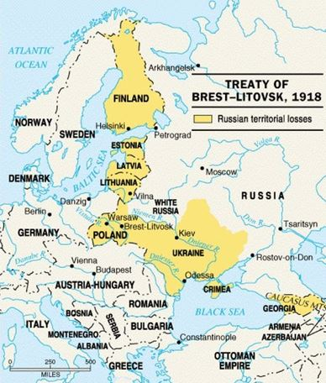

Slide 10
Guerra civile in Russia e in Europa
Tramite l’Armata rossa i bolscevichi puntano a riconquistare gran parte dei territori appartenuti all’Impero russo
Guerra civile in Russia (1918-21) fra bolscevichi e antibolscevichi (zaristi, liberali, menscevichi, socialisti-rivoluzionari), appoggiati dall’Intesa, che agiva insieme alla Legione cecoslovacca
Guerra civile europea: tentativi rivoluzionari di tipo bolscevico in Europa centro-orientale (1918-19)
Il caso ungherese: la repubblica dei Consigli (marzo-agosto 1919)
Per iniziativa francese, l’Intesa istituisce un «cordone sanitario» per arginare il «contagio bolscevico» in Europa centro-orientale
La Russia sovietica riconquista Ucraina e Transcaucasia
Pace di Riga (marzo 1921): fissazione del confine polacco-sovietico

